Slide 1
ФОНЕТИЧЕСКАЯ ВАРИАТИВНОСТЬ АНГЛИЙСКОГО ЯЗЫКА В МАЛАЙЗИИ
Бридко Т.В.
к.ф.н., доцент
КФУ им. В.И. Вернадского, Симферополь
tanyusha23@mail.ru

Slide 2
Введение
Одним из актуальных вопросов современного языкознания является проблема социально обусловленной вариативности английского языка в контексте билингвизма в тех странах, где английский язык является или являлся государственным языком.

Slide 3
Цель и задачи исследования:
Цель работы: выявить особенности артикуляции гласных и согласных фонем английского языка в речи билингвов-малайцев в ситуации неофициального общения.
Задачи:
охарактеризовать современную языковую ситуацию в Малайзии
установить основные специфические черты системы фонем английского языка в речи информантов.

Slide 4
Результаты исследований

Slide 5
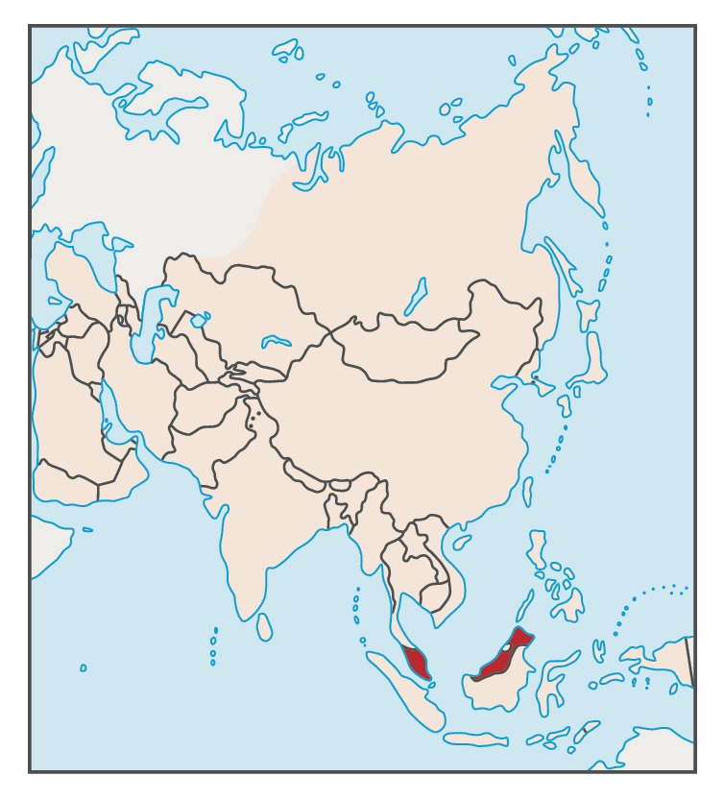
Федеративная конституционная монархия Малайзия – многонациональное государство на юго-востоке Азии.

Slide 6
НАСЕЛЕНИЕ:
малайцы (50,1 %)
коренные народы (Оранг-Асли) (11,8%)
китайцы (22,6%)
индийцы (9,1%)
другие народы.
Официальный язык - малайский.
Дополнительно используют английский, китайский и его диалекты, португальский, тамильский, арабский, телегу и другие языки.

Slide 7
Исторические предпосылки
Европейская колонизация Малаккского полуострова начинается в 1511 г. с захвата Малакки португальскими войсками.
Позднее голландцы и англичане.
Официальное господство англичан в Малайи длилось с начала ХХ века по 1955 г.
За такое долгое время английский язык, как язык правящего класса и торговли, прочно вошел в жизнь жителей Малайзии, что отразилось в малайском языке рядом заимствований (pen (ручка), gelas (стакан), tinta (чернила), doctor (доктор), industry (индустрия), arkitek (архитектор) и др.).

Slide 8
Заимствования из английского языка
academi academy
administrasi administration
bas bus
aiskrim ice-cream
trak truck
jeli epal apple jelly
basikal bycicle
skuter scooter

Slide 9
Современная языковая ситуация
Несбалансированная экзоглоссная ситуация
английский язык = ( активно используется в образовании и науке, сфере международного общения и средствах массовой коммуникации (периодике, радио и телевидении), религии (христианстве)).
Manglish
Whattaim? = What is the time?
Who dunno? = As if anyone knows.
So how? = How are you?

Slide 10
В ходе проведенного исследования к основным фонетическим особенностям английского языка в Малайзии можно отнести следующие пункты:

Slide 11
Выпадение согласных [k], [t], [d], [θ], [ð], [f] и [s] в конце слова
think [θiŋ]
around [ə΄raun]
with [wi]
в середине слова
mostly [΄məusli]
advantage [əd΄va:ntid]

Slide 12
В многосложных словах, которые оканчиваются на -у, ударение переходит на последний слог
yesterday [jestə΄dei]
delivery [diliv΄ri]
very [ve΄ri]

Slide 13
В словах с конечным -le происходит появление дополнительного звука [e], на которое переходит ударение
double [d΄bel]
trouble [tr΄bel]
people [pi:΄pel]
Редукция yes [jes] до [ja].

Slide 14
Выводы
Не смотря на некоторые отклонения от нормы, респонденты в целом придерживаются нормы британского английского языка.

Slide 15
Спасибо за внимание!

